Slide 1
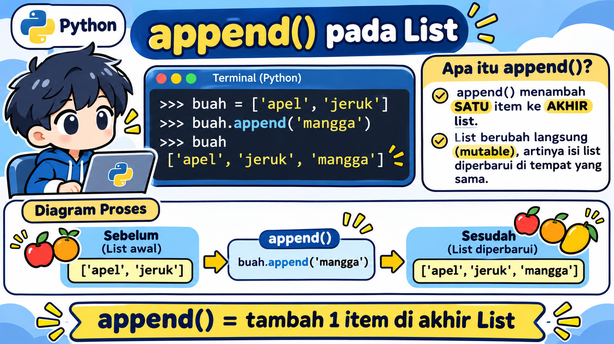
2.25 — append()
Menambahkan satu item ke bagian akhir List
append() = tambah 1 item di akhir List

Slide 2
Apa itu append()?
append() adalah method milik List yang digunakan untuk menambahkan SATU item baru ke bagian paling akhir List.
List asli langsung berubah karena List bersifat mutable.
Bentuk umum:
nama_list.append(item)
Contoh:
angka.append(40)
>>> angka = [10, 20, 30]
>>> angka.append(40)
>>> angka
[10, 20, 30, 40]
append() bekerja pada List yang sudah ada

Slide 3
Step by Step: angka.append(40)
1. List awal
[10, 20, 30]
2. Panggil method
.append(40)
3. Python menaruh 40
di bagian akhir
4. List menjadi
[10,20,30,40]
>>> angka = [10, 20, 30]
>>> angka.append(40)
>>> angka
[10, 20, 30, 40]
append() tidak memilih posisi; item selalu ditambahkan di ujung kanan List.
append() selalu menambah di akhir

Slide 4
Contoh dengan String
>>> buah = ['apel', 'jeruk']
>>> buah.append('mangga')
>>> buah
['apel', 'jeruk', 'mangga']
Item yang ditambahkan tidak harus angka.
append() bisa menambahkan string, float, boolean, List lain, atau object lain sebagai satu item.
Di sini 'mangga' menjadi item baru paling akhir.
append() menerima satu object sebagai item baru

Slide 5
Panjang List Sebelum dan Sesudah append()
>>> angka = [10, 20, 30]
>>> len(angka)
3
>>> angka.append(40)
>>> len(angka)
4
Karena append() menambahkan satu item, panjang List bertambah satu.
append() 1 kali → panjang List bertambah 1

Slide 6
append() vs Assignment Index
Mengganti item:
angka[1] = 99
[10, 20, 30]
→ [10, 99, 30]
Panjang tetap 3.
Menambah item:
angka.append(99)
[10, 20, 30]
→ [10, 20, 30, 99]
Panjang menjadi 4.
Assignment index = ganti | append() = tambah
Jangan tertukar antara mengganti dan menambah

Slide 7
Penting: append() Mengubah List Asli
>>> data = [1, 2]
>>> data.append(3)
>>> data
[1, 2, 3]
append() bekerja secara in-place pada List.
Artinya object List yang sama diperbarui, bukan membuat salinan List baru untuk menggantikan data.
Ini sesuai dengan sifat List yang mutable.
append() memodifikasi List yang sudah ada

Slide 8
append() Mengembalikan None
>>> data = [1, 2]
>>> hasil = data.append(3)
>>> hasil
>>> print(hasil)
None
>>> data
[1, 2, 3]
append() melakukan perubahan pada List, tetapi nilai return-nya adalah None.
Jangan berharap hasil = list.append(x) berisi List baru

Slide 9
append() dengan List sebagai Item
>>> data = [1, 2]
>>> data.append([3, 4])
>>> data
[1, 2, [3, 4]]
append([3, 4]) menambahkan seluruh [3, 4] sebagai SATU item.
Jadi hasilnya menjadi List di dalam List.
append() menambahkan satu object, apa pun bentuk object tersebut.
append([3,4]) ≠ menambah 3 dan 4 sebagai dua item terpisah

Slide 10
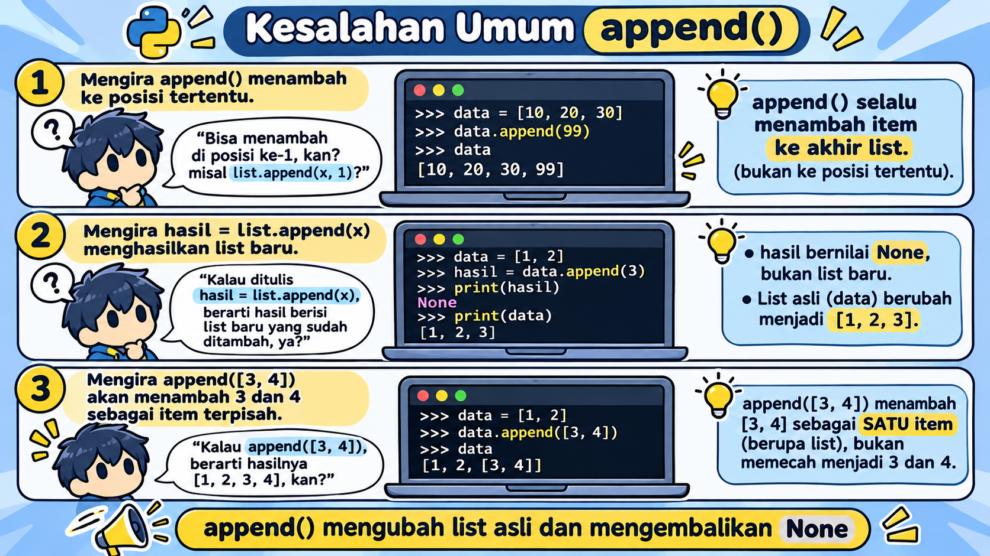
Kesalahan Umum append()
append() → akhir List | ubah List asli | return None

Slide 11
Latihan: Tebak Hasilnya
A.
a = [1,2]
a.append(3)
Hasil: [1, 2, 3]
B.
a = []
a.append('A')
Hasil: ['A']
C.
a = [1]
a.append([2,3])
Hasil: [1, [2, 3]]
D.
a = [1,2]
x = a.append(3)
Hasil: x = None
E.
a = [1,2]
a[1] = 9
Hasil: [1, 9]
F.
a = [1,2]
a.append(9)
Hasil: [1, 2, 9]
Perhatikan apakah perintah mengganti item atau menambahkan item.
Prediksi dulu, lalu uji di Interactive Shell

Slide 12
Ringkasan 2.25 — append()
Yang perlu diingat:
• append() menambah satu item
• item ditambahkan di akhir List
• List asli berubah langsung
• panjang List bertambah satu
• append() mengembalikan None
• append([3,4]) menambah satu item berupa List
Contoh:
buah = ['apel', 'jeruk']
buah.append('mangga')
hasil:
['apel', 'jeruk', 'mangga']
len(buah) → 3
Mental model: append() seperti memasukkan satu barang baru ke ujung belakang wadah List.
Selesai 2.25 — berikutnya: Assignment List dan Reference

